Slide 1

2017 EC : Advance
27기 김건훈

Slide 2
개발 동기
Index
작품 소개 및 간소화
Index
개발 과정
목차
시연
목차
향후 발전 계획

Slide 3
개발 동기

Slide 4



개발 동기

Slide 5
작품 소개 및 간소화

Slide 6
작품 소개
및
간소화
www.lolvoice.com 접속
localhost로 접속
로그인
DB에서 확인
로그인
DB에서 확인
소환사 정보
developer.riotgames.com에서
실시간 소환사 정보 교환
채팅방 입장
채팅방 입장

Slide 7
개발 과정

Slide 8
개발 과정
도구 및 언어
Node.js
Bootstrap
Javascript
MySQL
CSS
EasyRTC(WebRTC)
Pug
OpenSSL
goorm.io
Notes:
-> 메인 서버용 웹프레임워크
-> 로그인 DB
-> 실시간 오디오 공유를 위한 모듈
-> https 서버를 열기 위해 SSL 제작용
-> 채팅용 서버를 위한 클라우드

Slide 9
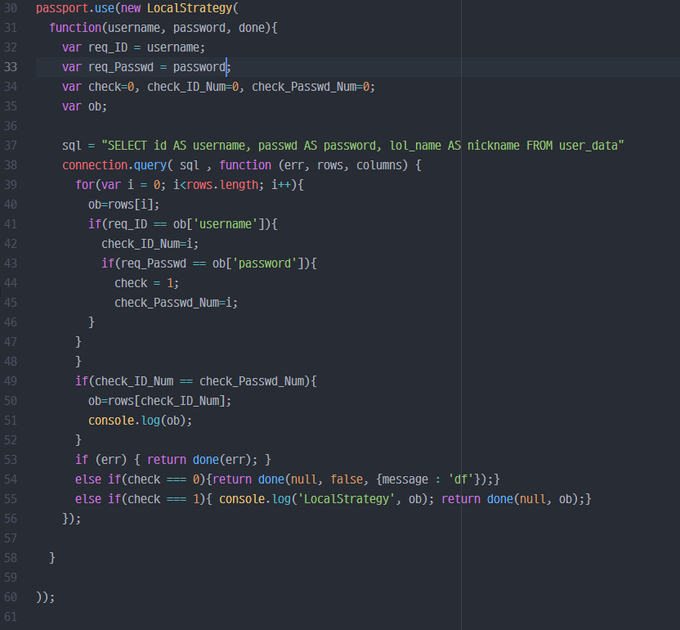
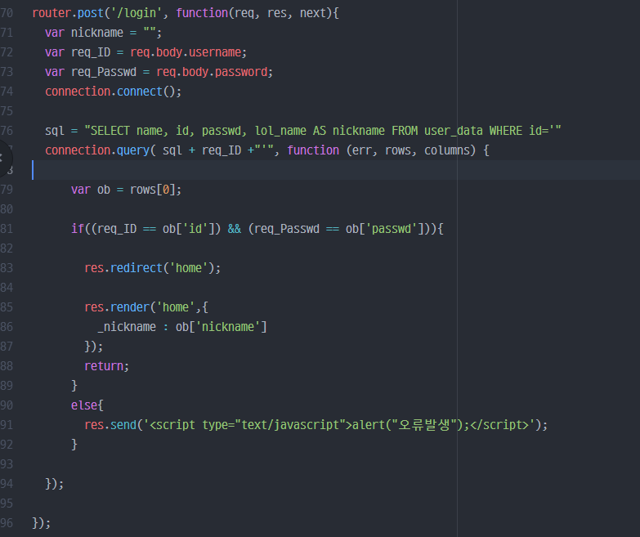
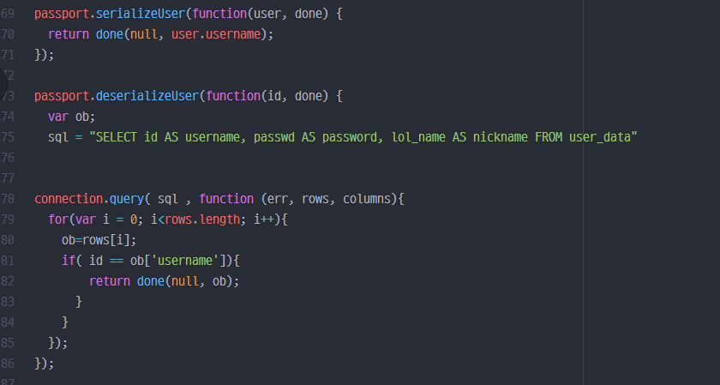

개발 과정
Login
DB에서 사용자 정보 확인
Passport-local 모듈 이용
Login

Slide 10

개발 과정
마이크 권한
OpenSSL
http://
https://
SSL

Slide 11
개발 과정
서버 연결
main page
login
voice page
localhost
localhost
lolvoice.run.goorm.io

Slide 12
시연

Slide 13
향후 발전 계획

Slide 14
향후 발전 계획
www. ~~~ .com
다 대 다 보이스 채팅
사용자 정보 받아오기

